Slide 1

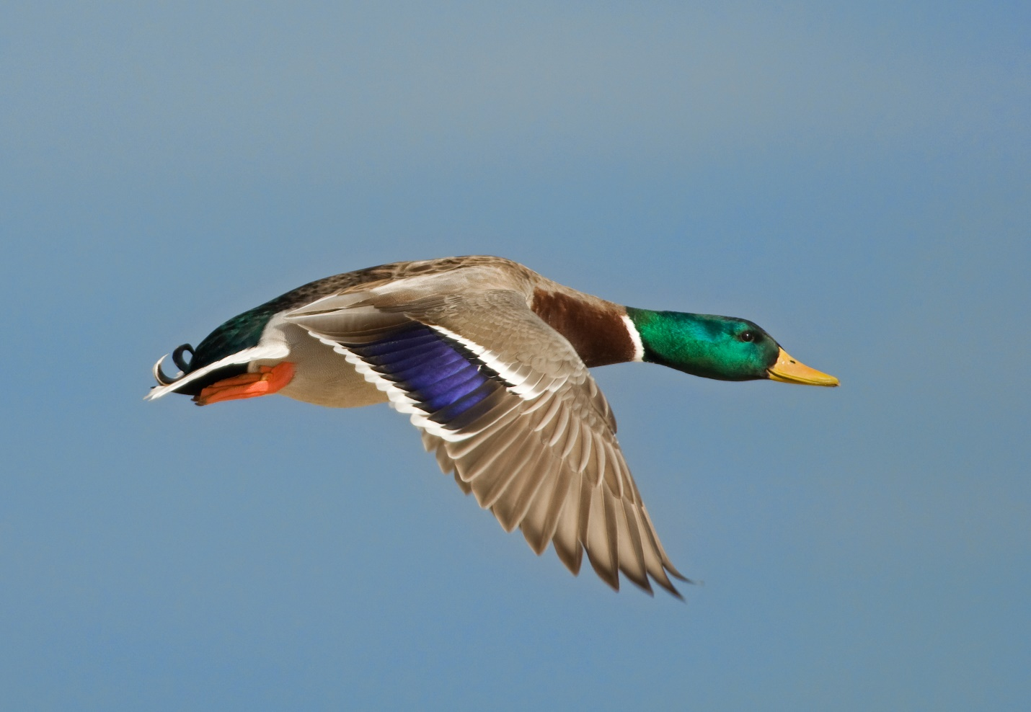
Prilagodbe živih bića

Slide 2
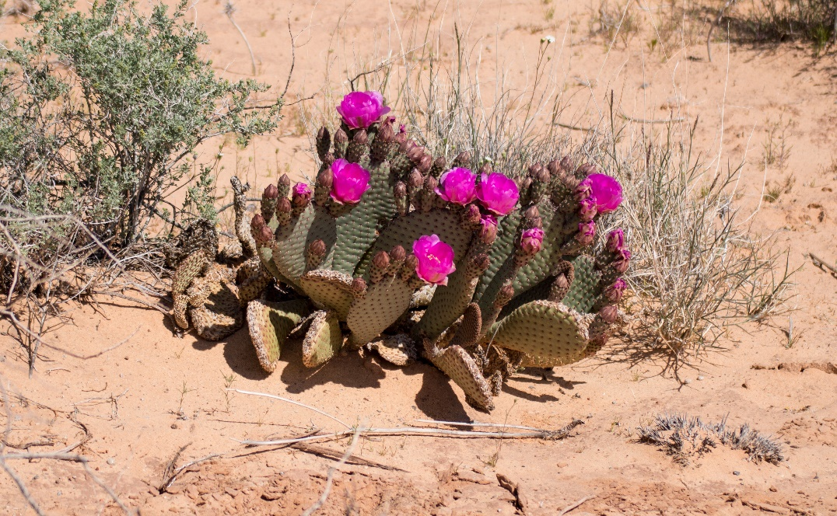
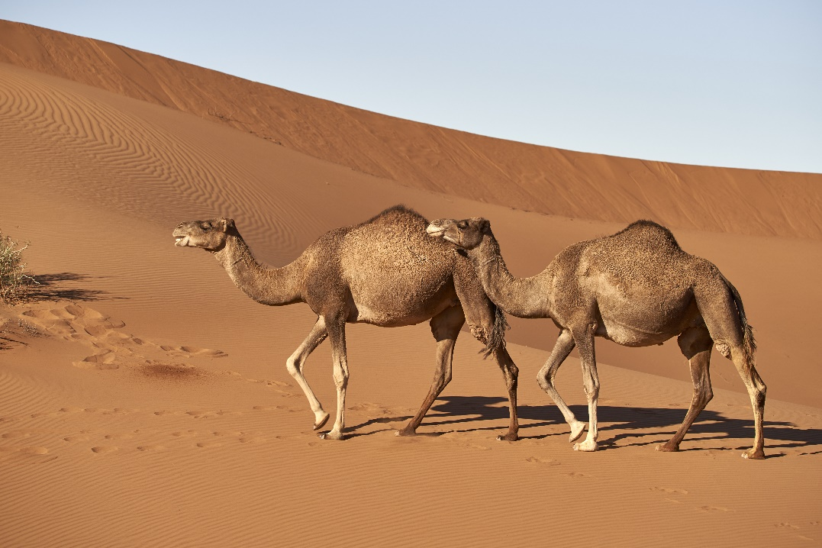
Prilagodbe uvjetima staništa
NEKE OD PRILAGODBI:
slabije uočavanje vrste u vlastitom okolišu
uspješnija potraga za hranom ili kretanje
bolje snalaženje u okolišu
složeniji organi za disanje
složeniji krvotok i srce

Slide 3
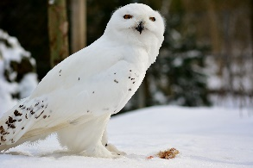
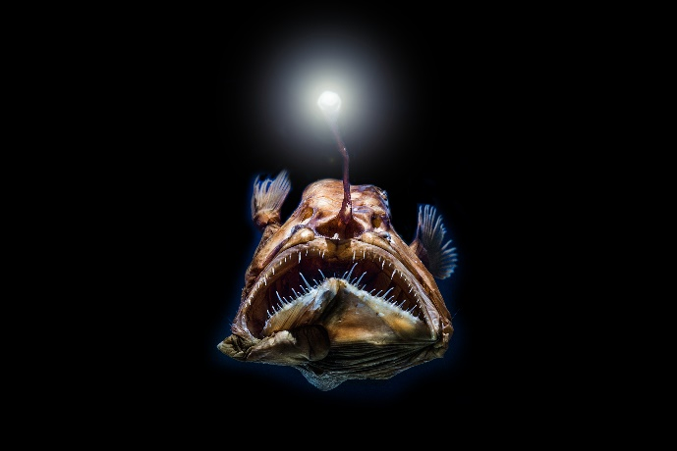
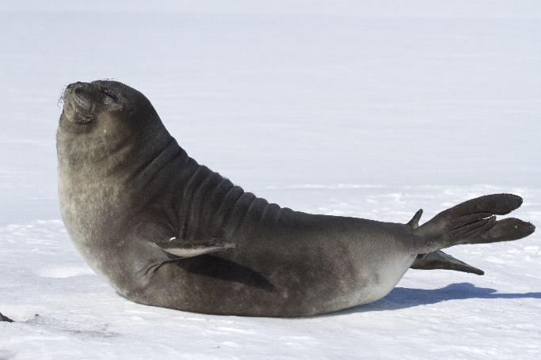
Prilagodbe uvjetima staništa
VELIKE DUBINE:
mračni, hladni i hranom siromašni okoliš
prilagodbe:
golema usta
vrlo spor metabolizam
svijetleći organi
POLARNA PODRUČJA:
niske temperature
prilagodbe:
dobra izolacija-perje, dlake
salo- potkožni sloj masnoće (osigurava potrebnu energiju i toplinu)
obojenost tijela

Slide 4
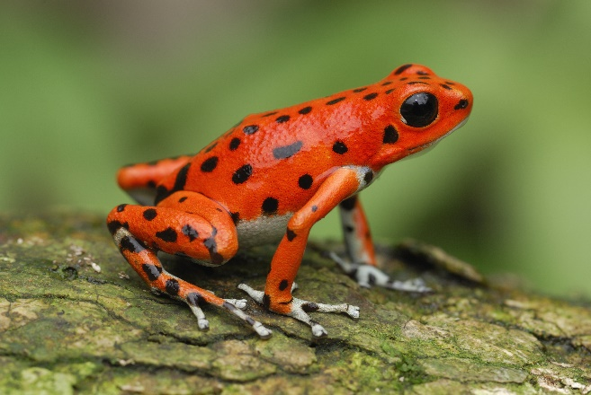
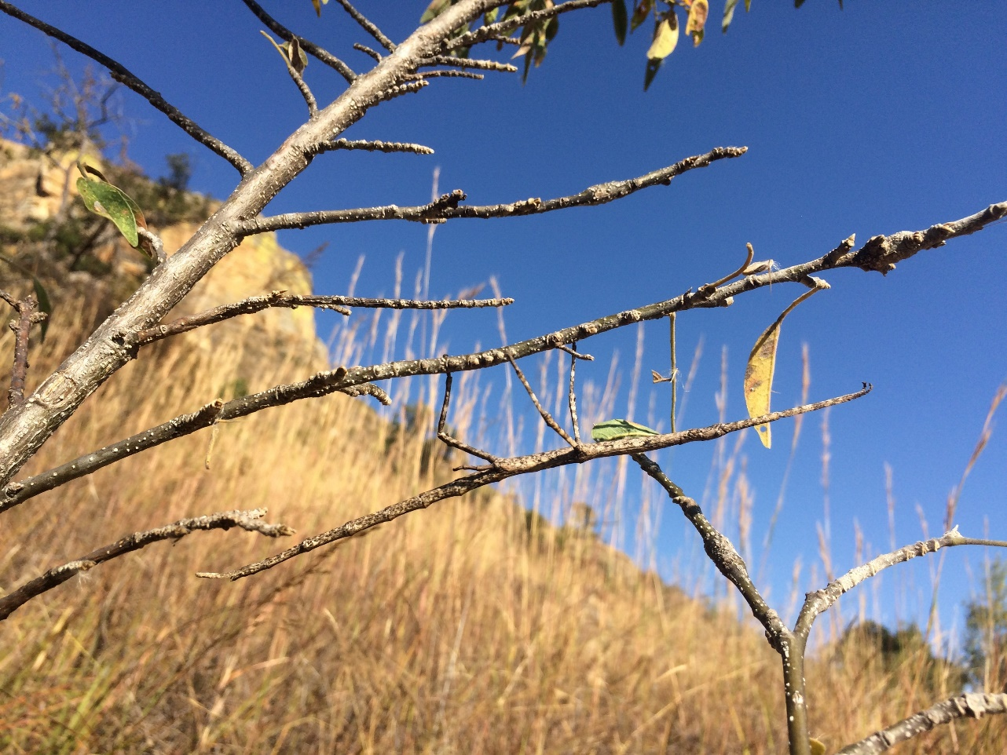
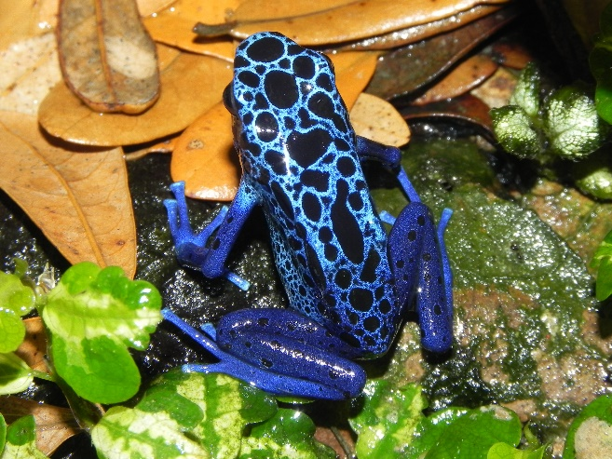
Prilagodbe uvjetima staništa
prilagodba:
bojom i oblikom tijela

Slide 5
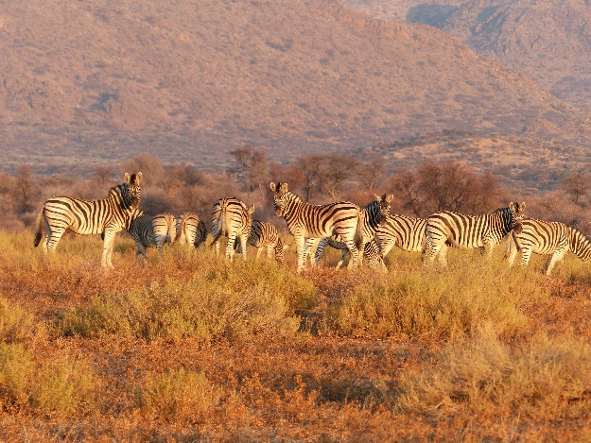
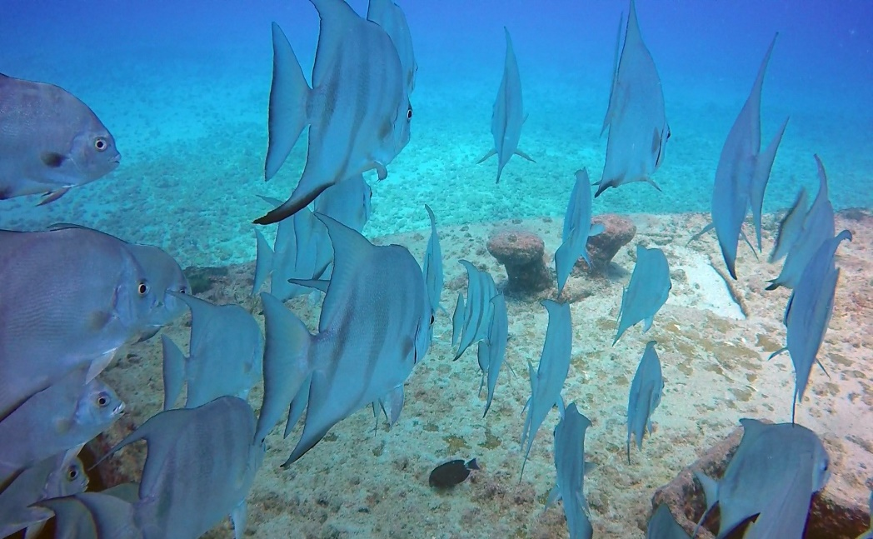
Prilagodbe na suživot
Život u manjim ili većim skupinama olakšava:
pronalaženje hrane
pronalaženje jedinke suprotnog spola
obranu od neprijatelja
brigu o potomstvu
Komunikacija u zajednici:
zvukom
svjetlošću
mirisom
jezikom tijela
RIBE- plova
PTICE- jato
VUKOVI-čopor
JELENI-krdo
PČELE-roj

Slide 6
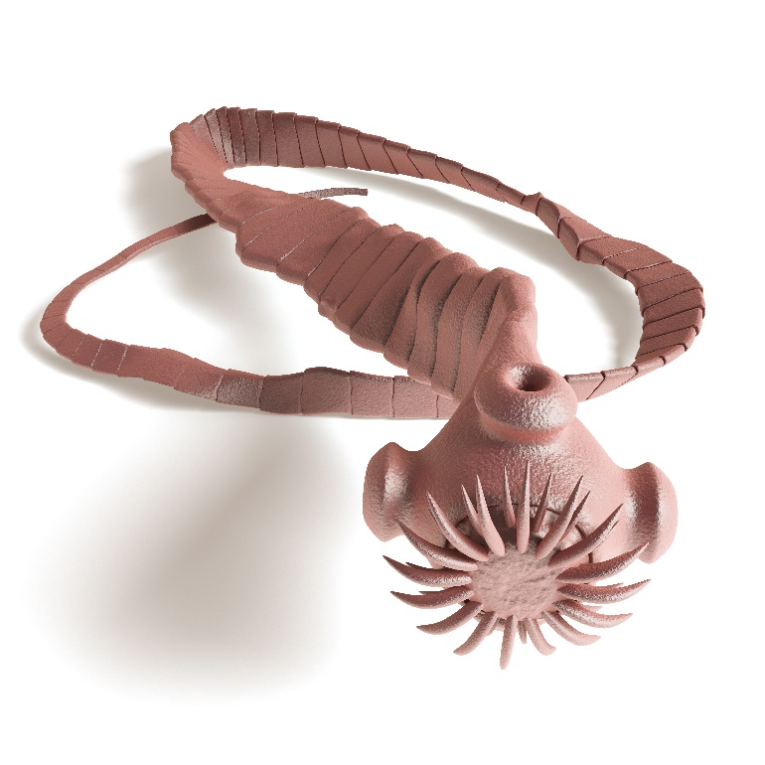
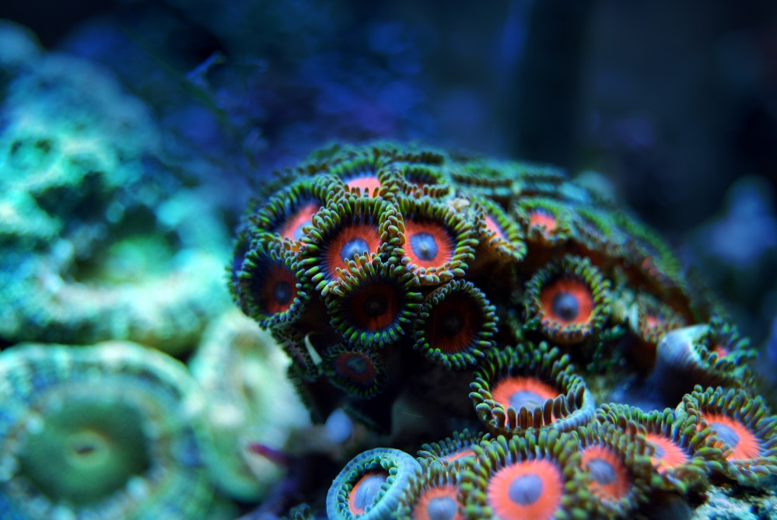
Prilagodbe na suživot
SIMBIOZA- suživot
povoljni ( rak samac i moruzgva)- obje vrste imaju korist
nepovoljni (nametnici/paraziti-metilj, trakavica, plazmodij)- žive na štetu domaćina
neutralni (bršljan na drveću)- bršljan ima korist, drveće ne trpi štetu

Slide 7
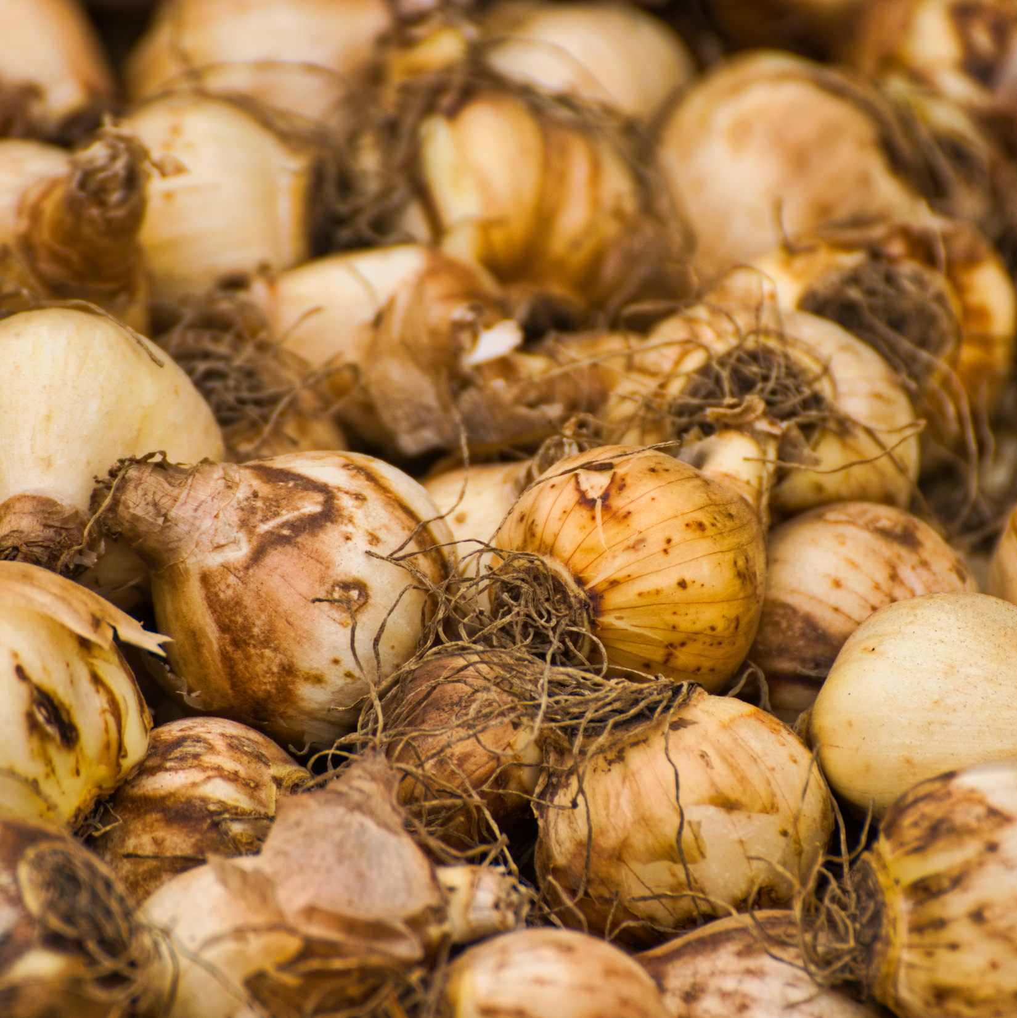
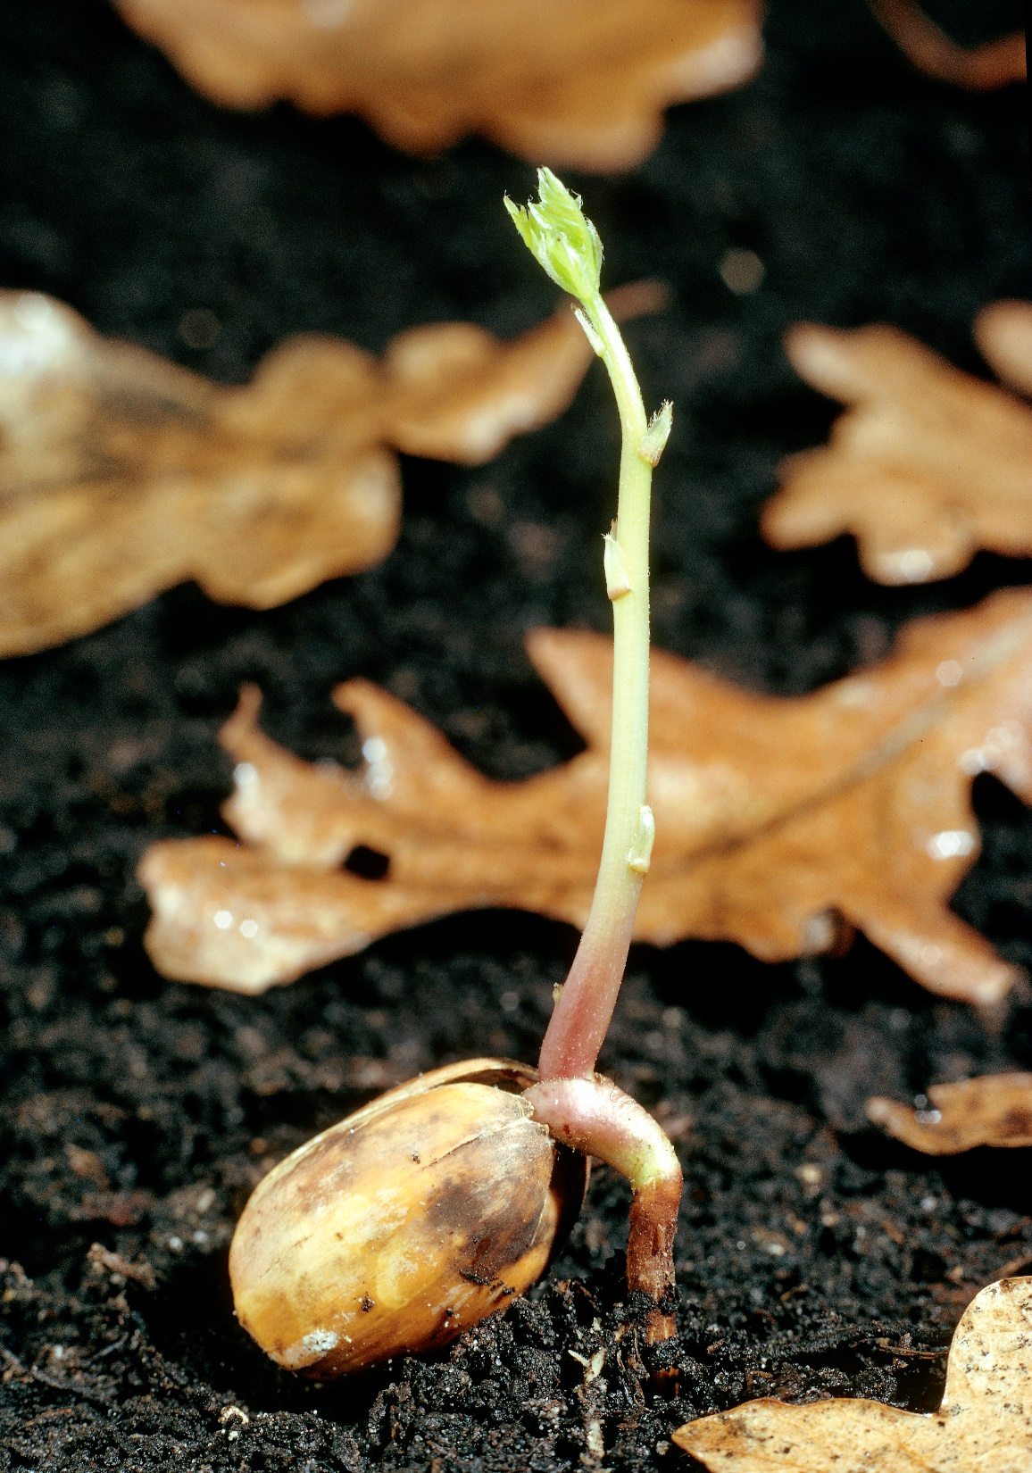
Prilagodbe biljaka
LISTOPADNO DRVEĆE
odbacuje lišće kad nema dovoljno svjetla, topline i vode za fotosintezu
TRAJNICE
preživljavaju u obliku gomolja, podanka ili lukovice
JEDNOGODIŠNJE BILJKE
preživljavaju u obliku sjemenke
SJEMENKA:
sadrži manju količinu vode, otporna na hladnoću
sadrže pričuvnu tvar (za razliku od spora)
KORIJENOV SUSTAV I ČVRSTA STABLJIKA
otporni na vremenske nepogode

Slide 8

Zapiši!
Prilagodbe živih bića
oblik tijela
boja krzna/perja
nakupljanje potkožnog sala
razvijenija osjetila i živčani sustav ( lakši pronalazak hrane, partnera, bijeg od progonitelja)
ŽIVOT U SKUPINI-RIBE- plova, PTICE- jato, VUKOVI-čopor, JELENI-krdo, PČELE-roj
SIMBIOZA- suživot
povoljni ( rak samac i moruzgva)
nepovoljni (nametnici)
neutralni (bršljan na drveću)
LISTOPADNO DRVEĆE- odbacuje lišće,
TRAJNICE -preživljavaju u obliku gomolja, podanka ili lukovice
JEDNOGODIŠNJE BILJKE- preživljavaju u obliku sjemenke

Slide 9
Koje su aktivnosti olakšane kod vrsta koje žive u skupinama?
Navedi primjer simbioze dvaju organizama.
Zašto pojedine vrste drveća odbacuju lišće?
Po kojim je osobinama sjemenka prilagođenija od spore?
Navedi prilagodbe vrsta koje žive u velikim dubinama i polarnim područjima.
Ponavljanje!

